Slide 1
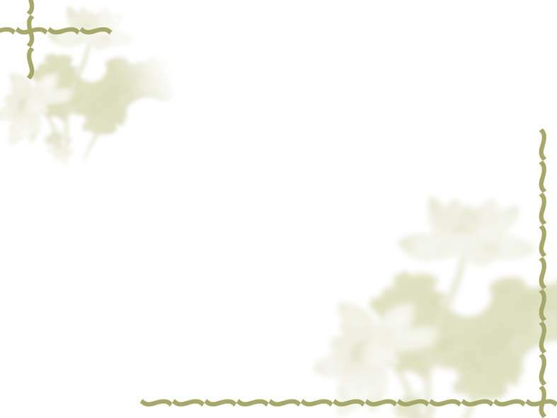
认一认4

Slide 2

龟(guī)
足(zú)
雨(yǔ)
手(shǒu)
水(shuǐ)
火(huǒ)
竹(zhú)
耳(ěr)
鸟(niǎo)
母(mǔ)
食(shí)
米(mǐ)
鱼(yú)
儿(ér)
女(nǚ)
父(fù)
日(rì)
衣(yī)
土(tǔ)
毛(máo)
石(shí)
口(kǒu)
木(mù)
贝(bèi)
禾(hé)
丝(sī)
麻(má)
皮(pí)
舌(shé)
目(mù)
住(zhù)
牙(yá)
谷(gǔ)

Slide 3
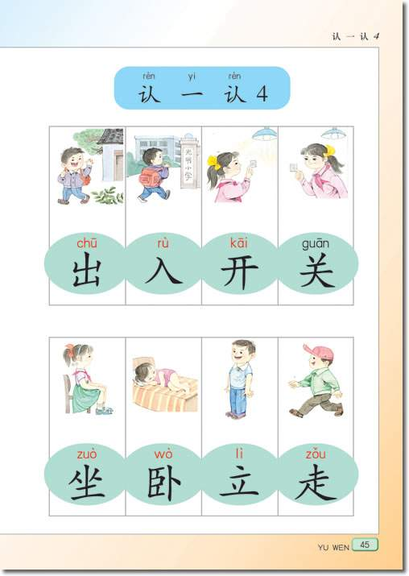

Slide 4
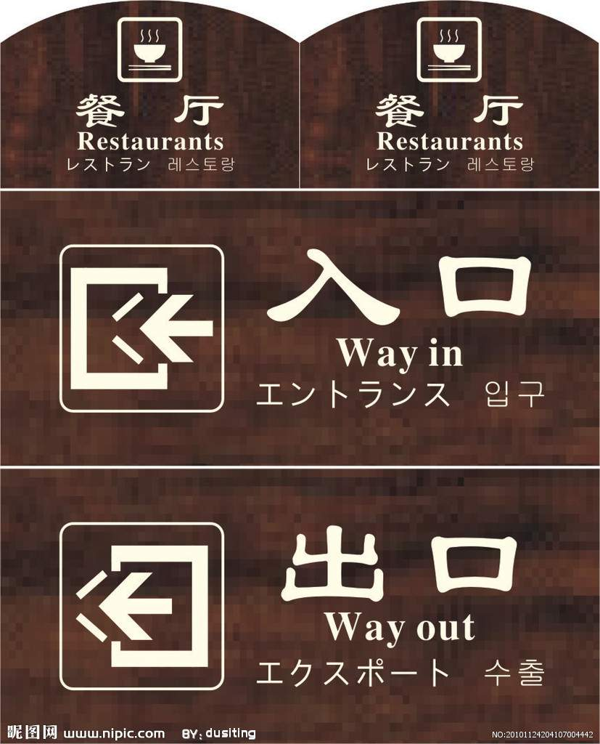
出
入

Slide 5
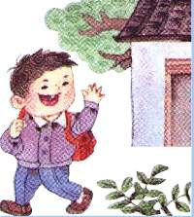
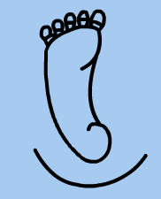

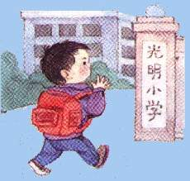
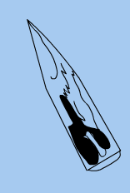
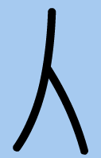
出
入

Slide 6
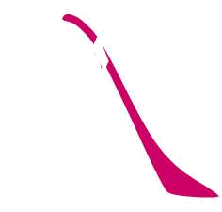
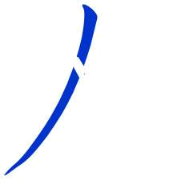
入
人

Slide 7
出
入
反 义 词
fǎn yì cí

Slide 8
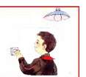
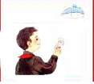
开
关

Slide 9
开
关
反 义 词
fǎn yì cí

Slide 10
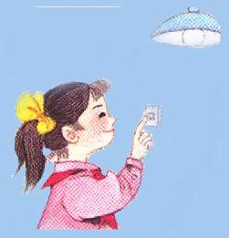
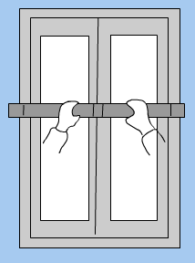

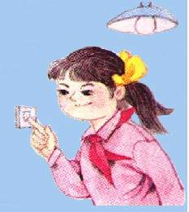
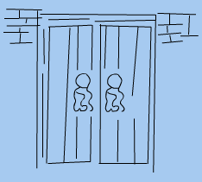
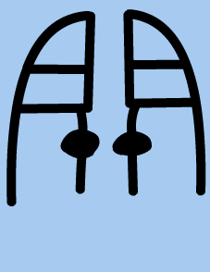
开
关

Slide 11
人
人
土

Slide 12
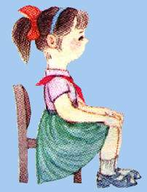
坐

Slide 13
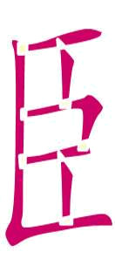
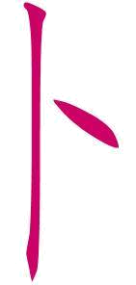
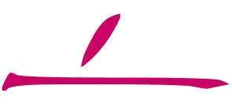
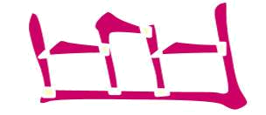

Slide 14
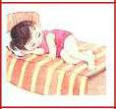
卧

Slide 15
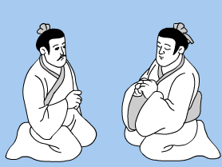

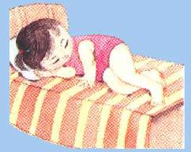
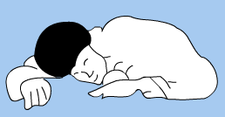
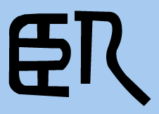
坐
卧

Slide 16
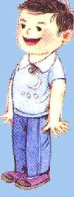
立

Slide 17





Slide 18
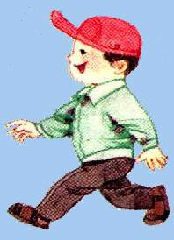
走

Slide 19
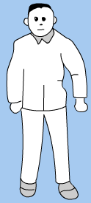

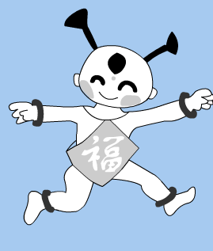
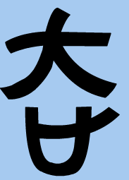
立
走

Slide 20
卧如弓，
立如松，
坐如钟，
走如风！

Slide 21
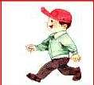
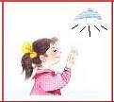
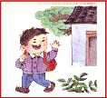
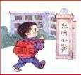
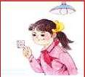
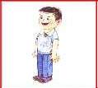
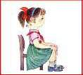
出 入 开 关 坐 卧 立 走

Slide 22
回顾过去
月
米
雨
衣
耳

Slide 23
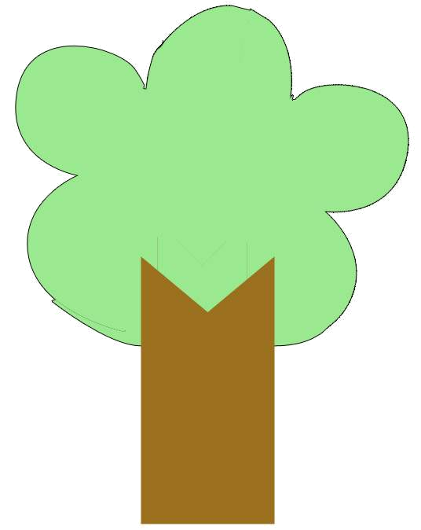

月

Slide 24
耳

Slide 25
米

Slide 26
雨

Slide 27
衣

Slide 28
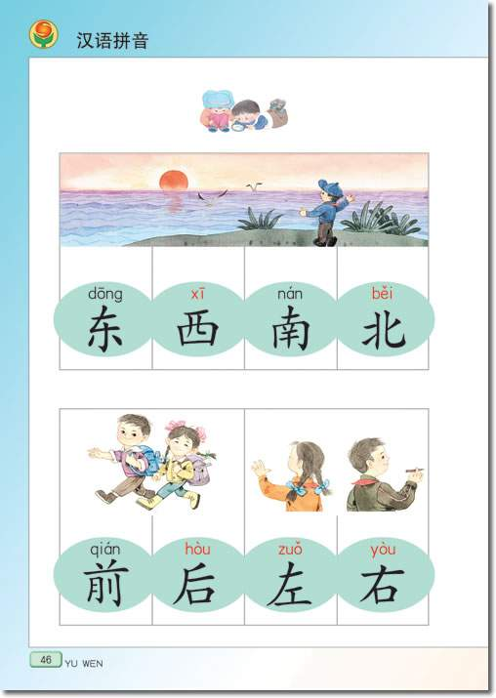

Slide 29
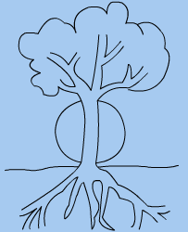

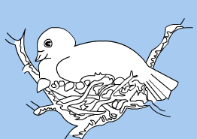
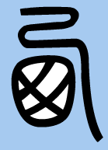
东
西

Slide 30
南，甲骨文 （绳结） （钟鼓），像绳子系着钟鼓的样子。

Slide 31
金文 在鼓形 中加 （卜，棍棒、鼓椎），表示用棍棒敲击鼓形乐器。

Slide 32
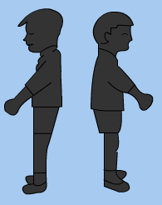
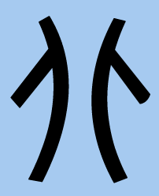
南
北

Slide 33
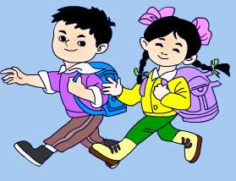
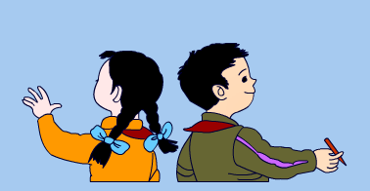
前
后
左
右

Slide 34
对对子
南
西
后
右
东
左
前
北

Slide 35
火眼金睛
早晨起床,面向太阳,
前面是东,后面是西,
左面是北,右面是南。
前
东
后
西
左
北
右
南

Slide 36
出 入 开 关
坐 卧 立 走
东 西 南 北
前 后 左 右

